Slide 1
Software de desarrollo

Slide 2
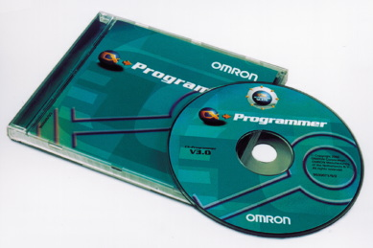
Es:
El conjunto de herramientas que permiten al programador desarrollar programas informáticos, usando diferentes alternativas y lenguajes de programación, de una manera práctica. Incluye entre otros:
Editores de texto
Compiladores
Intérpretes
Enlazadores
Depuradores
Entornos de Desarrollo Integrados (IDE)

